Slide 1
《拱墅区“无废城市”建设工作 方案》的政策解读

Slide 2
一、制定背景
为落实《国务院办公厅关于印发“无废城市”建设试点工作方案的通知》（国办发[2018]128号）和《“无废城市”建设试点实施方案编制指南》和《“无废城市”建设指标体系（试行）》的函（环办固体函[2019]467号），以及《浙江省全域“无废城市”建设工作方案的通知》（浙政办发[2020]2号）、《<浙江省全域“无废城市”建设管理规程>和<浙江省全域“无废城市”建设工作指标体系（试行）>的通知》（浙土壤办[2020]1号）、《杭州市全域“无废城市”建设工作方案的通知》（杭政办函[2020]34号）文件精神，深入推进新时代美丽杭州建设打造“美丽中国建设杭州样本”，抢抓大城北崛起机遇，推动拱墅区“无废城市”建设，特制定此方案。

Slide 3
二、任务目标
到2021年9月底，完成拱墅区“无废城市”建设；到2021年底，通过首批省级评估。打造生态循环、绿色低碳、科技创新、数字智慧、多方共治的“无废拱墅”，实现产废无增长、资源无浪费、设施无缺口、监管无盲区、保障无缺位、固废无倾倒、废水无直排、废气无臭味。

Slide 4
二、任务目标
到2023年底，对标国内外先进城市，拱墅区“无废城市”建设水平得到巩固提升，达到国内试点“无废城市”要求。在政府层面，形成政府引领、企业主体、公众参与的共建共享机制，固化权责明晰、分工协作、齐抓共管的管理格局；在行业层面，形成污染物从产生到处理全过程、从处理到服务全方位的产业链，深化污染防治产业做大做强；在社会层面，形成“无废”理念，强化资源节约、环境友好的生产方式和简约适度、绿色低碳的生活方式。

Slide 5
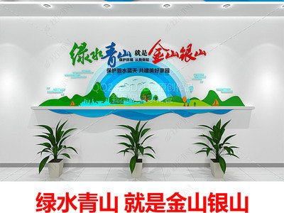
三、主要内容
1、总体要求。牢固树立创新、协调、绿色、开放、共享的新发展理念，稳步推进拱墅区“无废城市”建设工作，全面推动形成绿色发展方式和生活方式，为高质量建成运河沿岸名区奠定坚实的基础，全面打造“美丽拱墅”建设升级版。

Slide 6
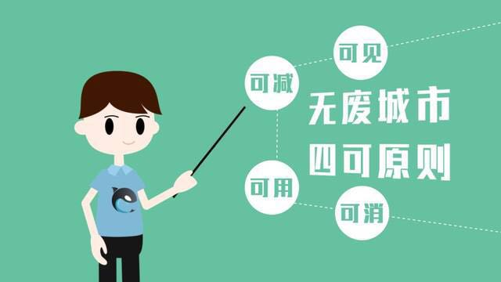
三、主要内容
2、工作任务。主要聚焦生活垃圾，打造绿色生活体系，聚焦建筑垃圾，打造绿色建筑体系，聚焦建筑垃圾，打造绿色建筑体系，聚焦医疗垃圾，打造风险防控体系，聚焦碧水蓝天，打造污染防治体系，聚焦顶层设计，健全制度体系，聚焦创新引导，健全技术体系，聚焦产业生态，健全市场体系，聚焦数字智慧，健全监管体系，聚焦多方共治，健全宣教体系等十方面任务展开。

Slide 7
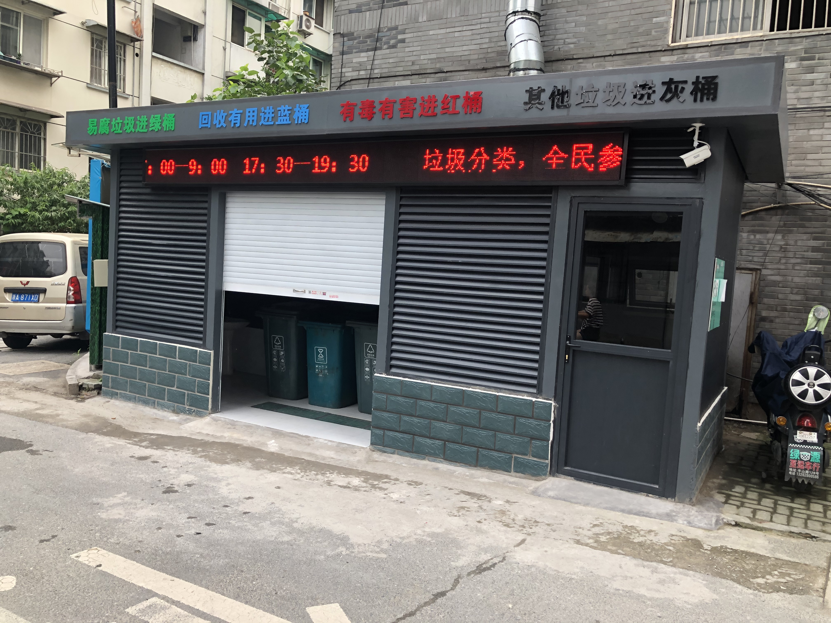
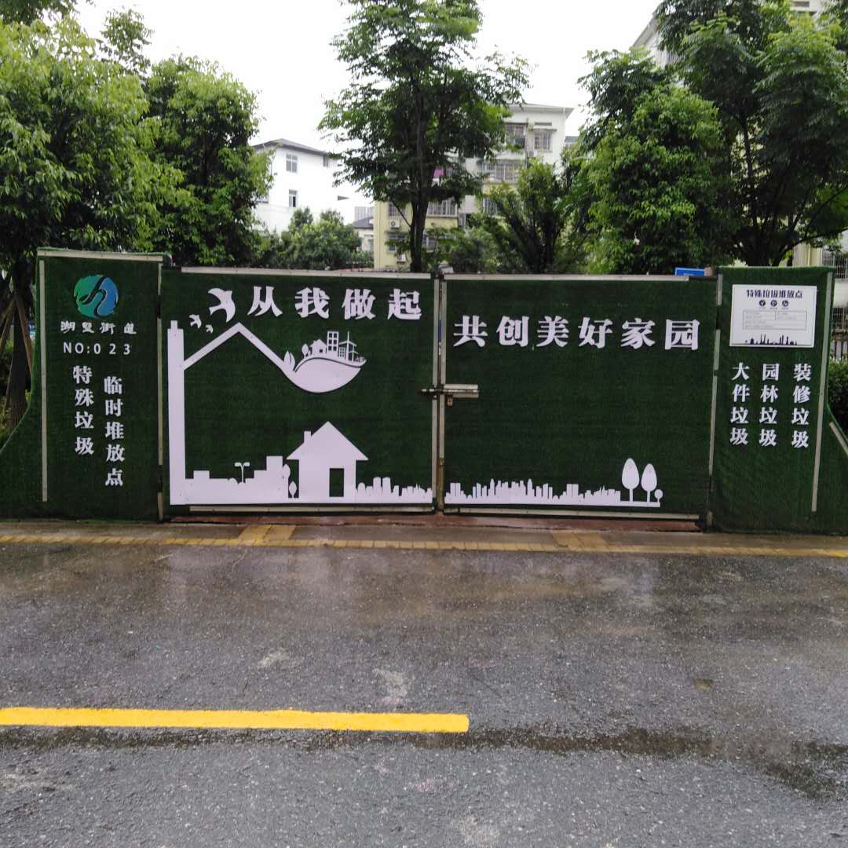
三、主要内容
3、保障措施。主要从加强组织领导、健全工作机制、强化督查考核、营造“无废”氛围等四方面措施，强化“无废城市”推进保障。

Slide 8
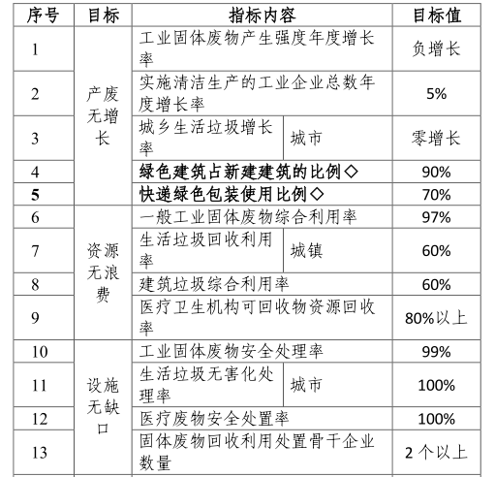
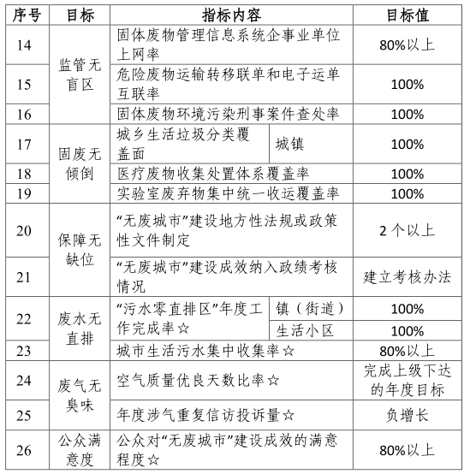
三、主要内容
4、指标部分。《拱墅区“无废城市”建设指标体系》明确了26项建设指标体系内容并逐项分解。

Slide 9
四、适用范围和期限
拱墅区范围内各政府部门、各类企事业单位、社会机构、居民群众等协同推进全域“无废城市”建设。
自2020年8月7日起实施。

Slide 10
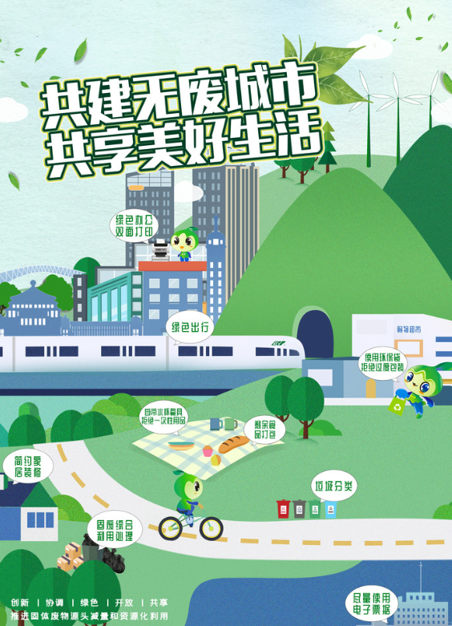
五、文件术语解释
“无废城市”：以创新、协调、绿色、开放、共享的新发展理念为引领，通过推动形成绿色发展方式和生活方式，持续推进固体废物源头减量和资源化利用，最大限度减少填埋量，将固体废物环境影响降至最低的城市发展模式。

